Slide 1
«Моя профессия будущего»
Подготовила: Арбачакова Александра, 9 класс
МБОУ «Варьеганская ОСШ»

Slide 2
Моя профессия будущего - тьютор

Slide 3
Хочу:
(интересы, пожелания, мечты)
Я, хочу учиться в городе Нижневартовск.
Хочу найти работу в городе Нижневартовске.
Мне нравится работать с детьми и помогать им.

Slide 4
Могу:
(способности, личностные особенности,
умения в настоящем и будущем)
Я умею работать с детьми, быстро обучаюсь новому, в моём характере есть такие качества как: терпение, творческие способности и доброта, которые помогут мне в моей профессии.
Я, быстро обучаюсь новому и с ответственностью отношусь к своей работе.

Slide 5
Надо:
(Где географически хотел бы работать участник?)
Вакансия: тьютор
Зарплата: 41 600 руб.
Город: Нижневартовск
Опубликовано: 30.08.2023
Компания: КУ "НИЖНЕВАРТОВСКАЯ ОБЩЕОБРАЗОВАТЕЛЬНАЯ САНАТОРНАЯ ШКОЛА"
Форма занятости: Полная занятость
Метод работы: Полный рабочий день
Задачи: Тьюторское сопровождение обучающихся: 1) педагогическое сопровождение реализации обучающимися, включая обучающихся с ограниченными возможностями здоровья (ОВЗ) и инвалидностью, индивидуальных образовательных маршрутов;
2) организация образовательной среды для реализации обучающимися, включая обучающихся с ОВЗ и инвалидностью, индивидуальных образовательных маршрутов, проектов;
3) организационно-методическое обеспечение реализации обучающимися, включая обучающихся с ОВЗ и инвалидностью, индивидуальных образовательных маршрутов, проектов.
Образование: Высшее

Slide 6
«Какие профессии будут востребованы в будущем?»
Разработчик инструментов обучения состояниям сознания.
Игропедагог.
Разработчик образовательных траекторий.
Тренер по майнд-фитнесу.
Экопроповедник.
Организатор проектного обучения.
Тьютор.
Игромастер.
Модератор.
Ментор стартапов.
Координатор образовательной онлайн-платформы.

Slide 7
«Почему профессия тьютора будет востребована в будущем?»
Тьютор-профессия будущего. Профессию тьютора относят к перспективным в ближайшие 15–20 лет профессиям. Все наверное стали чаще слышать такие слова как: «коуч», «персональный куратор» и т. д. Эти люди оказывают помощь, мотивацию, поддержку в процессе освоения обучающегося материала.
Тьютор – от англ. tutor — наставник, репетитор, преподаватель.

Slide 8
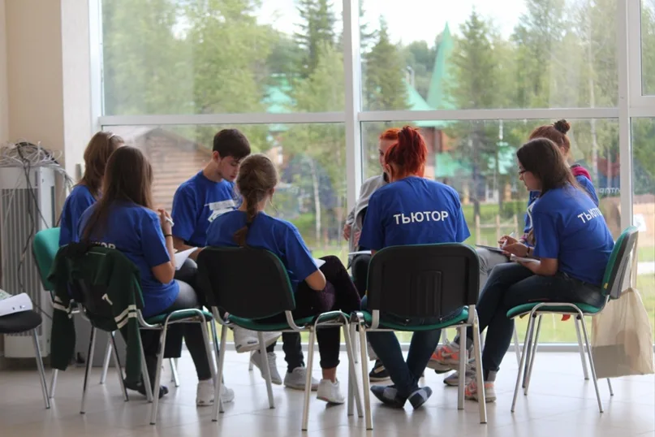
Плюсы и минусы профессии
Плюсы профессии тьютора:
большой выбор мест трудоустройства — школа. ДОУ, коррекционные центры, самозанятость и т.д.;
возможности заработать больше ставки за счет репетиторства, онлайн-обучения детей;
если место работы школа или другое госучреждение — продолжительный отпуск, педстаж;
высокая социальная значимость профессии.
Минусы работы тьютора:
высокие эмоциональные нагрузки, степень стресса, ответственности за детей, профессиональное «выгорание».
Нужно работать с большими массивами информации, постоянно общаться с людьми, работать с конфликтами и проблемными семьями.

Slide 9
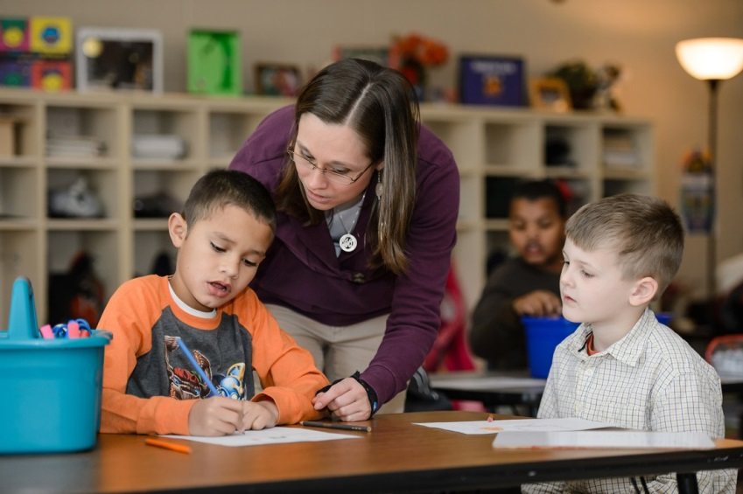
Вывод:
Данная профессия будет востребована на рынке труда и предлагает работу на рынке труда. Профессия учителя была и остается самой почётной, но в то же время одной из самых тяжёлых профессий.
К профессии учителя с уважением относились во все времена. Наверное, потому что учитель - это не просто высокообразованный человек, а прежде всего тот, кто умеет передать свои знания другим, объяснить непонятное, найти ключ к способностям каждого ученика.

Slide 10
Спасибо за внимание!

